Slide 1
NEITH’S GAME
Module Projet Libre

Slide 2
Sommaire
Présentation du jeu
Lan
Fps
Arène
Sorts
Technologies utilisées
Concurrence
Ambition
Questions ?

Slide 3

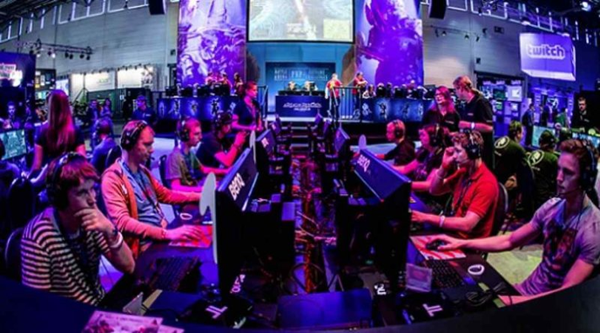
Présentation du jeu
Lan
Multijoueurs sur le même réseau

Slide 4


Présentation du jeu
FPS

Slide 5
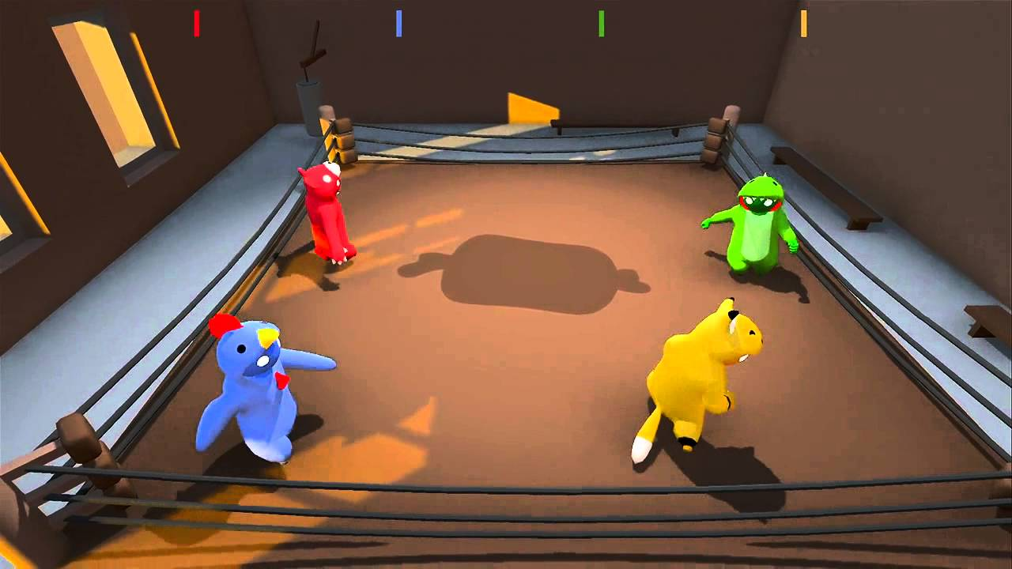
Présentation du jeu
Arène

Slide 6
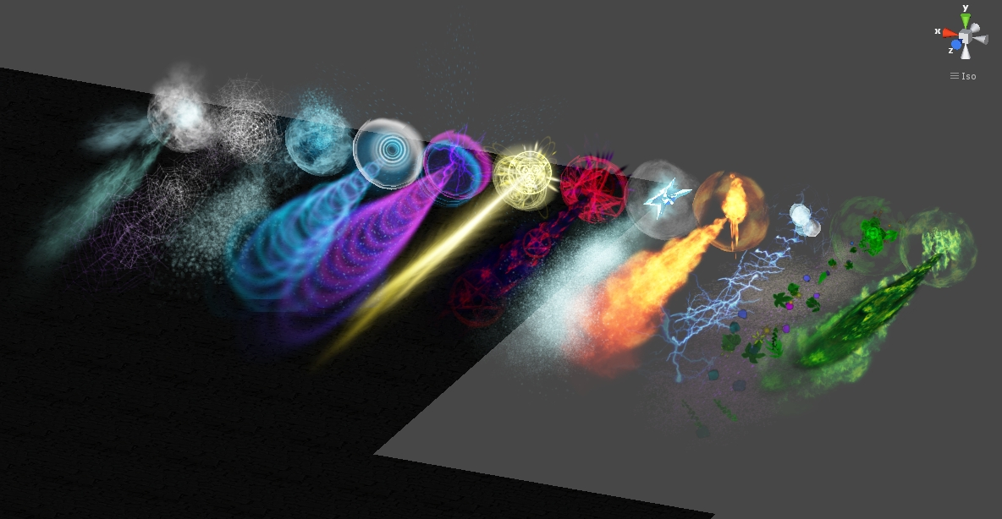
Présentation du jeu
Sorts

Slide 7



Technologies utilisées

Slide 8

Concurrence
jeu en 3d où le but est de sortir les adversaires de l’arène

Slide 9


Ambition

Slide 10

Merci !
Avez-vous des questions

